Slide 1

Зачем вам ПО: драма в трех частях Аргументы/контраргументы
Чернова Полина
Аналитик SimbirSoft

Slide 2
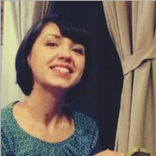



Обо мне
Полина Чернова
Аналитик компании Симбирсофт
В IT с 2012 года
В аналитике с 2016 года
Разработка CRM и ERP систем
Банковские приложения (WEB, iOS, Android)
ПО на микросервисах и кое-что по мелочи =)
2
SimbirSoft 2017
+7 (8422) 44-66-91 www.simbirsoft.com

Slide 3
В Смысле бизнес-анализ? Мы сейчас точно про IT говорим?
Раньше думали, что чтобы автоматизировать какой-то процесс нужно найти программистов и рассказать им, что требуется автоматизировать.
НО ЭТО ТАК НЕ РАБОТАЕТ!!!
¯ \ _ (ツ) _ / ¯
3
SimbirSoft 2017
+7 (8422) 44-66-91 www.simbirsoft.com

Slide 4
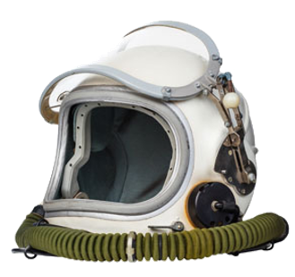

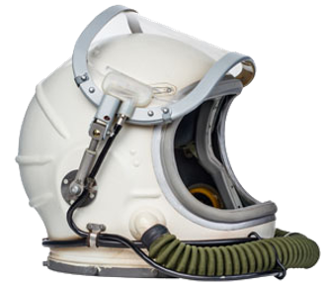
И что мне даст бизнес-анализ?
Понимание реальных ожиданий потенциальных пользователей системы.
Понимание потребностей заказчика
Донесение этой информации до дизайнеров(!) и инженеров
4
SimbirSoft 2017
+7 (8422) 44-66-91 www.simbirsoft.com

Slide 5


Бизнес анализ в России. Распространенные заблуждения
Все меняется слишком быстро и непредсказуемо. Планирование в таких условиях не имеет смысла.
Все меняется слишком быстро! В таких условиях стратегически важно своевременно отслеживать изменения, чтобы успеть вовремя среагировать на них.
5
SimbirSoft 2017
+7 (8422) 44-66-91 www.simbirsoft.com
SimbirSoft 2017

Slide 6
Бизнес анализ в России. Думать все же выгодно
Пока мы думаем, другие делают и выигрывают время! А время – деньги.
Все меняется слишком быстро! Поэтому компания должна научиться держать руку на пульсе. Не только затем, чтобы прогнозировать изменения, но и затем, чтобы иметь возможность вовремя инициировать их.
6
SimbirSoft 2017
+7 (8422) 44-66-91 www.simbirsoft.com
SimbirSoft 2017

Slide 7
Бизнес анализ в России. Думать все же выгодно
У нас все зависит от собственника, а у него в голове пляшет зайчик и в неделе по семь пятниц!
Да, действительно бизнес в России очень лидер-центрированный, но наличие продуманной стратегии внесет столь нужную упорядоченность в процесс разработки и позволит снизить риски.
7
SimbirSoft 2017
+7 (8422) 44-66-91 www.simbirsoft.com
SimbirSoft 2017

Slide 8
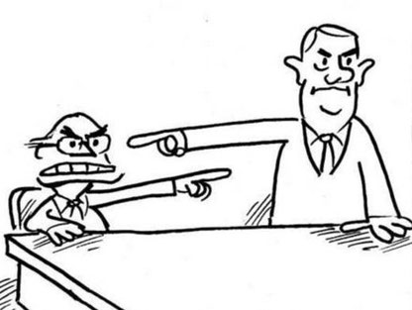
А ваш заказчик сможет ответить на эти вопросы?
Два главных вопроса бизнеса:
1. Кто виноват Куда идем?
2. Что делать Как идем?
8
SimbirSoft 2017
+7 (8422) 44-66-91 www.simbirsoft.com
SimbirSoft 2017

Slide 9

Поехали!
ПРОЕКТЫ ОТДЕЛА
9
SimbirSoft 2017
+7 (8422) 44-66-91 www.simbirsoft.com
SimbirSoft 2017

Slide 10
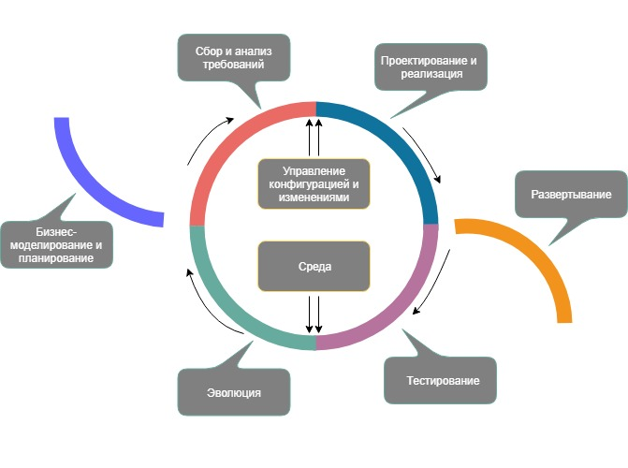

В жизненный цикл разработки ваш бизнес-анализ точно не входит!
10
SimbirSoft 2016
+7 (8422) 44-66-91 www.simbirsoft.com

Slide 11
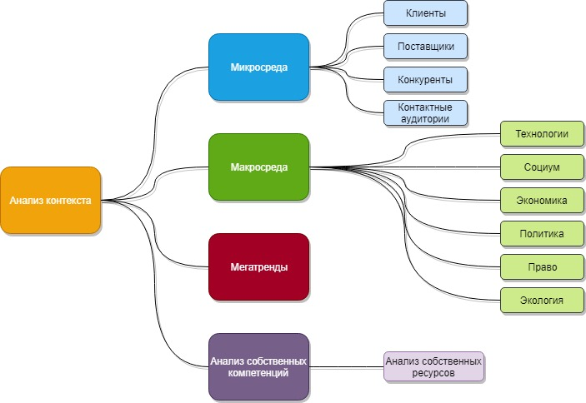
У меня уже есть стратегия!
Есть стратегия?
Изучаем!
11
SimbirSoft 2016
+7 (8422) 44-66-91 www.simbirsoft.com

Slide 12
Конечные пользователи? Да мы о них и так все знаем!
Нельзя полагаться только на существующие товары/услуги.
Потребитель хочет и ждёт новинок и апгрейдов!
Как клиент узнает о вашем товаре/услугах
Как узнает о предложениях
Как принимают решения
Как заказывают/покупают
Кто доставляет заказ
Как доставляют заказ
Как оплачивается товар/услуга
Для чего покупателю ваш товар/услуга
Какая помощь требуется покупателю
Как осуществляется возврат
Гарантия
Что происходит, когда товар/услуга больше не нужна
Что хочет клиент?
Чем недоволен?
Чего ему не хватает?
12
SimbirSoft 2016
+7 (8422) 44-66-91 www.simbirsoft.com

Slide 13

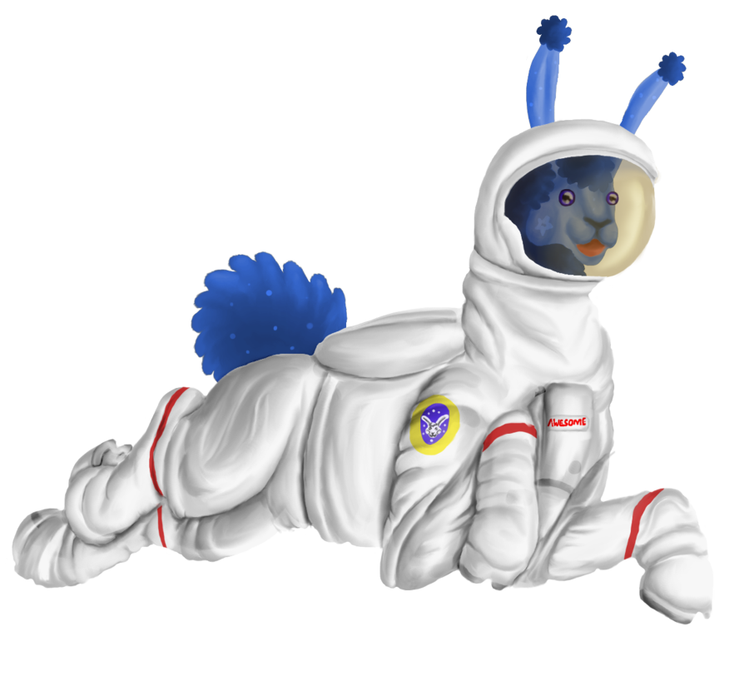


Бизнес анализ в Aglie-проектах
Хочу и все!
ПРОЕКТЫ ОТДЕЛА
Компетенции
Что я умею?
Ресурсы
Что я имею?
13
SimbirSoft 2016
+7 (8422) 44-66-91 www.simbirsoft.com

Slide 14

Много воды ни о чем. Пусть этим развлекаются крупные фирмы!
ПРОЕКТЫ ОТДЕЛА
Система Стратегических Ориентиров является отправной точкой для разработки стратегии бизнеса.
Vision
Видение (направление) развития - Сегментирование - Позиционирование - Концепция - Тактика
Mission
Бизнес-цель, основная идея
Credo
Система ценностей, приоритеты
Slogan
Лозунг, инструмент продаж
14
SimbirSoft 2016
+7 (8422) 44-66-91 www.simbirsoft.com

Slide 15
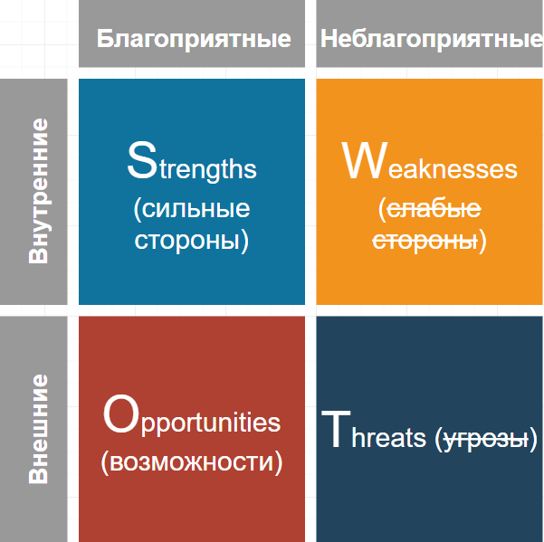
SWOT? Это же банально и старо как мир!
ПРОЕКТЫ ОТДЕЛА
15
SimbirSoft 2016
+7 (8422) 44-66-91 www.simbirsoft.com

Slide 16

Итак, мы определили куда идем, теперь нужно проложить маршрут
16
SimbirSoft 2016
+7 (8422) 44-66-91 www.simbirsoft.com

Slide 17
А какие бывают цели?
Краткосрочные – квартал или год. Пример: увеличение ассортимента на торговом предприятии, продажа залежавшегося товара и т.д.
Среднесрочные – от года до трех лет. Пример: увеличение мощностей, улучшение качества и т.д.
Долгосрочные – от трех до десяти лет. Пример: освоение новых рынков, универсализация производства и т.д.
17
SimbirSoft 2016
+7 (8422) 44-66-91 www.simbirsoft.com

Slide 18
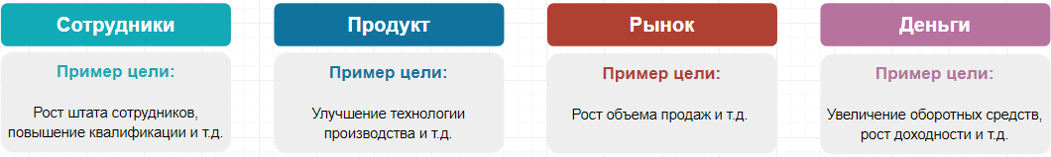
Из каких составляющих они формируются?
Функциональные составляющие
17
SimbirSoft 2016
+7 (8422) 44-66-91 www.simbirsoft.com

Slide 19
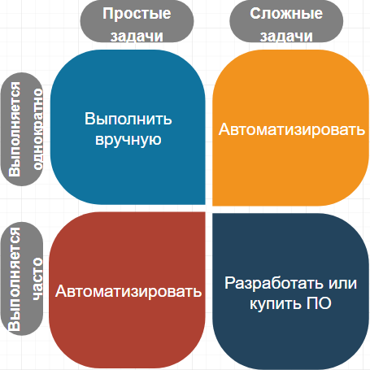
Автоматизируем все!
18
SimbirSoft 2016
+7 (8422) 44-66-91 www.simbirsoft.com

Slide 20

Бизнес анализ в Aglie-проектах
А как у других? Бенчмаркинг – хорошо или плохо?
Бенчмаркинг – поиск и идентификация эталонных процессов или лучших практик.
Основные шаги:
Изучить эталонные процессы и точки развития
Сравнить свои процессы с эталонными
Определить шаги, необходимые для устранения разрыва
19
SimbirSoft 2016
+7 (8422) 44-66-91 www.simbirsoft.com

Slide 21

Бизнес анализ в Aglie-проектах
А как у других? Основные шаги
Методика сравнения:
Определение списка основных конкурентов
Сортировка списка конкурентов
Определение параметров для сравнения
Сортировка списка параметров
Составление сводной таблицы
Анализ результатов, определение ценности для каждого параметра
Формирование выводов
20
SimbirSoft 2016
+7 (8422) 44-66-91 www.simbirsoft.com

Slide 22
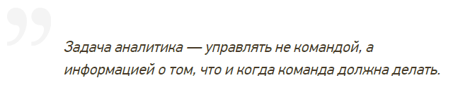
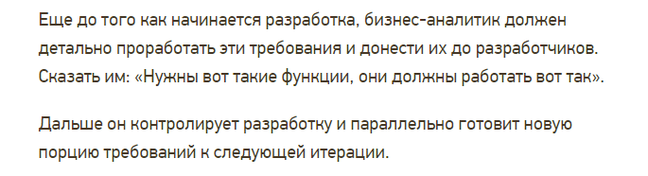

Изучил стратегию – управляй требованиями!
21
SimbirSoft 2016
+7 (8422) 44-66-91 www.simbirsoft.com

Slide 23
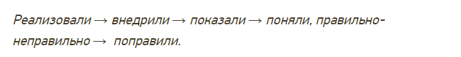


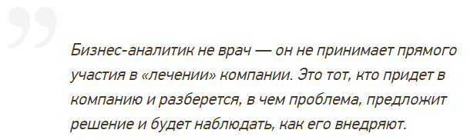
А как же скрум, агиле и вот это вот все =)
22
SimbirSoft 2017
+7 (8422) 44-66-91 www.simbirsoft.com

Slide 24
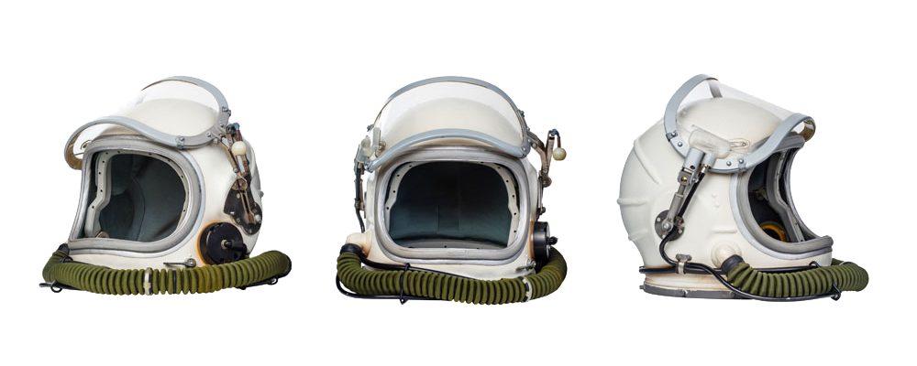
Бизнес анализ в Aglie-проектах
Выводы
Бизнес-анализ должен предварять разработку для достижения наилучшего результата.
Результатом бизнес-анализа является оптимальное решение, удовлетворяющее всем требованиям и нуждам заказчика.
3. Бизнес-анализ должен завершать разработку и сопровождать продукт на этапе внедрения.
23
SimbirSoft 2017
+7 (8422) 44-66-91 www.simbirsoft.com
SimbirSoft 2016

Slide 25
СПАСИБО ЗА ВНИМАНИЕ

